Slide 1
স্বাগতম

Slide 2
মোঃ বিপুল রেজা প্রভাষক, সমাজকর্ম বিভাগ সরকারি মুজিব কলেজ কোম্পানীগঞ্জ, নোয়াখালী। মোবাঃ ০১৭১০০৮৩০১৩
উপস্থাপনায় -

Slide 3
শ্রেণিঃ দ্বাদশ বিষয়ঃ সমাজকর্ম ২য় পত্র (২৭২) অধ্যায় – ৪র্থঃ সামাজিক সমস্যা প্রতিরোধ এবং সামাজিক প্রতিষ্ঠান ও সংস্থা পাঠঃ ২ – ২.৬ তারিখঃ 30 সেপ্টেম্বর, ২০২০ সময়ঃ ৪৫ মিনিট
পাঠ পরিচিতি

Slide 4
এই ছবির দ্বারা আমরা কি বুঝতে পারি?

Slide 5
এই ছবির দ্বারাও আমরা আসলে কি বুঝতে পারি?

Slide 6
পাঠ ঘোষণা
সামাজিক প্রতিষ্ঠান হিসেবে পরিবার এবং বিবাহের ধারণা ও কার্যাবলি
পাঠঃ ২ – ২.৬

Slide 7
শিখনফল INTRODUCTION
এই পাঠ শেষে তোমরা –
১। সামাজিক প্রতিষ্ঠান হিসেবে বিবাহ ও পরিবারের ধারণা বলতে পারবে;
২। সামাজিক প্রতিষ্ঠান হিসেবে বিবাহ ও পরিবারের কার্যাবলি ব্যাখ্যা করতে পারবে;
৩। সামাজিক সমস্যা প্রতিরোধে বিবাহ ও পরিবারের ভূমিকা বিশ্লেষণ করতে পারবে;
৪। বিবাহ ও পরিবারের ভূমিকা উন্নয়নে সমাজকর্মীর হস্তক্ষেপ ব্যাখ্যা করতে পারবে।

Slide 9
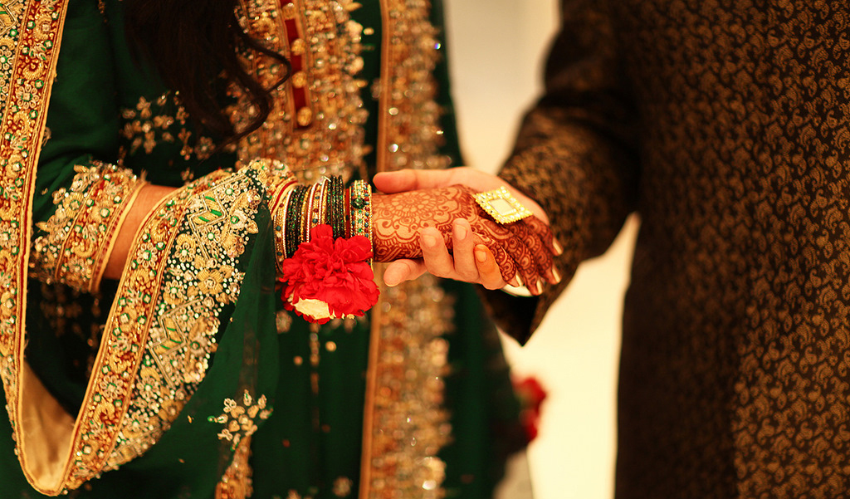
সামাজিক প্রতিষ্ঠান হিসেবে বিবাহ

Slide 10
বিবাহের ধারণা
স্বামী-স্ত্রীর মধ্যে বৈধ যৌনাচার, সন্তান উৎপাদন ও লালন-পালনের জন্য ধর্মের অনুমোদন ও আইনের সমর্থনে যে চুক্তি হয়, সেটিই বিবাহ।
মুসলিম আইন অনুযায়ী -
হিন্দু আইনে -
বৌদ্ধ ধর্ম অনুযায়ী -
খ্রিস্টান ধর্ম অনুযায়ী -

Slide 11
◆ বিবাহের বৈশিষ্ট্য
বৈধ সম্পর্ক সৃষ্টি
সমাজব্যবস্থা টিকিয়ে রাখা
সামাজিক সম্পর্ক নির্ধারণ
জ্ঞাতি সম্পর্ক সৃষ্টি
পরিবারের ভিত্তি স্বরূপ
সর্বোৎকৃষ্ট প্রতিষ্ঠান
সর্বজনীন প্রতিষ্ঠান

Slide 12
বিবাহের কার্যাবলি
পরিবার গঠন
যৌন চাহিদা পূরণ
সামাজিক সম্পর্ক সৃষ্টি
সন্তান গ্রহণ
সামাজিক অনাচার প্রতিরোধ
কর্তব্য বন্টন
নৈতিক অবক্ষয় থেকে রক্ষা
সামাজিক নিয়ম-শৃঙ্খলা রক্ষা
ঘাতক ব্যাধি এইডস থেকে মুক্ত

Slide 13
সামাজিক প্রতিষ্ঠান হিসেবে পরিবার
সাধারণভাবে বিবাহবন্ধনের মাধ্যমে একজন পুরুষ ও একজন স্ত্রীলোক যৌথভাবে বসবাস করলে তাকে পরিবার বলা হয়।
সমাজ বিশ্লেষকদের মতে, পরিবার হলো যৌন সম্পর্ক দ্বারা গঠিত একটি সুনির্দিষ্ট জুটি, যা সন্তান প্রসবের এবং লালন-পালনের জন্য সুযোগ প্রদান করে। স্বামী-স্ত্রী এরূপ বন্ধনের মাধ্যমেই একটি পরিবার গড়ে তোলে।

Slide 16
পরিবারের কার্যাবলি
জৈবিক কাজ
সন্তান প্রজনন ও লালন-পালন করা
সামাজিকীকরণ
অর্থনৈতিক কাজ
শিক্ষামূলক কাজ
বিনোদনমূলক কাজ
নিরাপত্তামূলক কাজ
সম্পত্তির উত্তরাধিকার নির্ধারণ
ধর্মীয় কার্যাবলি

Slide 17
সামাজিক সমস্যা প্রতিরোধে বিবাহ ও পরিবারের ভূমিকা
যৌতুক
বাল্যবিবাহ
অপরাধ
যৌন হয়রানি ও নিপীড়ন
শিশু ও নারী নির্যাতন
মানসিক সমস্যা
জঙ্গিবাদ

Slide 18
দলীয় কাজ
দু’টি দলে ভাগ হয়ে -
কাজ - ১। ‘সরকার নয়, জনসাধারণের সচেতনতাই পারে যৌতুক ও বাল্যবিবাহ রোধ করতে’ - এর পক্ষে-বিপক্ষে মতামত ব্যক্ত করো।
কাজ - ২। বিবাহ ও পরিবারের ভূমিকা উন্নয়নে সমাজকর্মী কীভাবে ভূমিকা রাখতে পারে?

Slide 19
◆ কোন প্রশ্ন আছে?

Slide 20
মূল্যায়ন
১। বিবাহের মাধ্যমে কী গঠিত হয়?
ক) পরিবার খ) সমাজ
গ) গোত্র ঘ) আত্মীয়
২। শিশুকে সামাজিকীকরণের শিক্ষা দিয়ে থাকে কোনটি?
ক) বন্ধুদল খ) বিদ্যালয়
গ) পরিবার ঘ) সমিতি

Slide 21
একক কাজ
৩ মিনিটের মধ্যে উত্তর করবে -
পরিবার সম্পর্কে কার্ল মার্কস প্রদত্ত সংজ্ঞাটি যথার্থ হয়েছে কি? তোমার মতামত দাও।

Slide 22
বাড়ির কাজ
সংশ্লিষ্ট পাঠ সম্পর্কীয় সৃজনশীল প্রশ্ন পড়বে।

Slide 23
ধন্যবাদ

